Slide 1
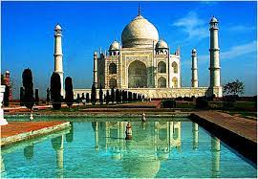
І н д і я

Slide 2
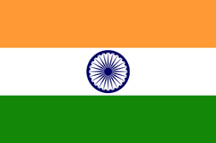
Державний прапор

Slide 3
Загальні відомості
Площа-3,3 млн. км²
Державний лад: парламентська федеративна республіка Співдружності.
Склад: 25 штатів, 7 союзних територій
Офіційна мова: гінді, англійська
Релігія: індуїзм
Член міжнародних організацій: ООН, Співдружності Націй, СААРК, БРІКС.
ВВП на душу населення - 1800 дол. ( 135- те місце )

Slide 4
Загальні відомості
Індія – країна давньої цивілізації. У III тис. до н. е
дравіди, які жили у долині р. Інд, утворили самобутню Харапську цивілізацію.
Близько XV ст. н. е. у північну Індію прийшли племена аріїїв, які витиснули дравідів на південь.
Від цих давніх народів походять сучасні індійці.

Slide 5
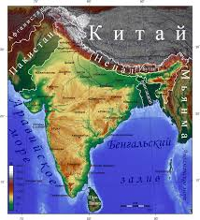
Економіко-географічне положення

Slide 6
Економіко-географічне положення
Розташована в Південній Азії.
Омивається Індійським океаном.
Ускладнені відносини між країнами: Пакистаном та Китаєм.
Рельєф ускладнює розвиток економічних зв’язків.
з північними сусідами.
Найбільші порти розміщено в штучних бухтах
Мумбай Ченнай.

Slide 7
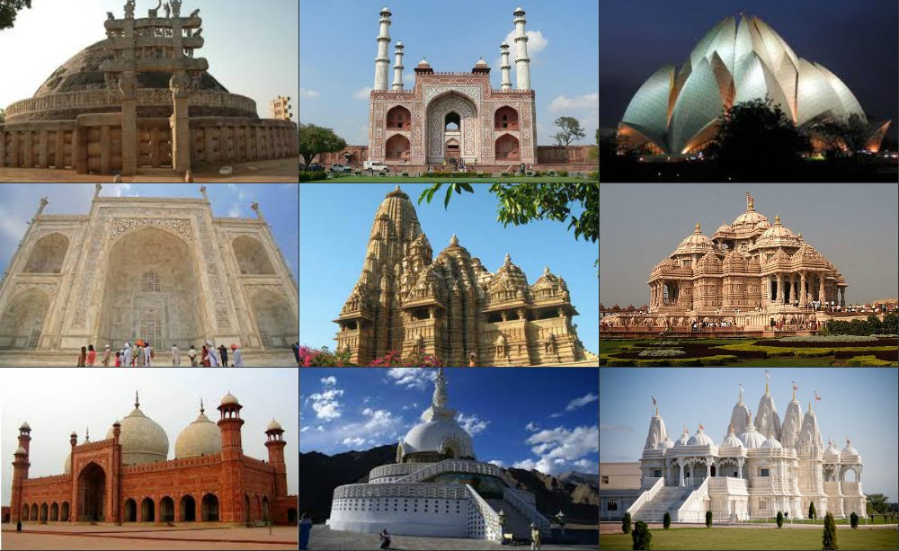
Архітектура Індії

Slide 8
Природно-ресурсний потенціал
Мінеральні: кам’яне вугілля, нафта, залізні і манганові руди, значні запаси кольорових руд, дорогоцінне каміння.
Рекреаційні: пам’ятки різних епох,екзотичні природні ландшафти.
Водні: річки Інд, Ганг Брахмапутра.
Земельні: алювіальні лучні,червоноземи.
Лісові: вологі тропічні ліси, мусонні ліси.

Slide 9
Праце-ресурсний потенціал
II тип відтворення
Згасання демографічного вибуху.
Від’ємне сальдо міграцій.
Відплив населення до розвинених країн.
Природний приріст-12,0 осіб/тис.
Рівень смертності до 7,3 осіб/тис.
Статева структура: переважають чоловіки.
Тривалість життя з 27 до 68 років.
Найбагато національніша країна у світі.

Slide 10
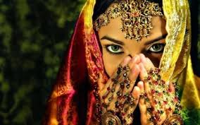
Населення

Slide 11
Система розселення
Є густозаселеною країною.
Рівень урбанізації середній 31,3%.
Було 35 міст-мільйонерів, а зараз 54, з них 4 міста - мультимільйонери: Мумбай, Делі, Бангалор.
Найбільші з міських агломерацій Делійська та Мумбайська.
Понад 2/3 населення Індії живе в селах.

Slide 12
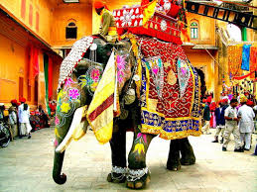
Дякую за увагу!

